Slide 1
新模电授课——Part1C
西安交通大学 杨建国 2023年2月

Slide 2
晶体管——双极型晶体管的工作原理及放大电路

Slide 3
电压信号如何放大？ 晶体管的引入
受控源模型——CCCS
仿真演示——介绍TINA

Slide 4
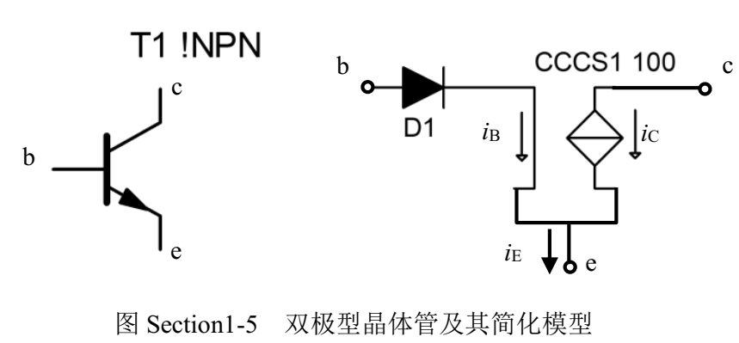
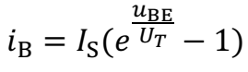
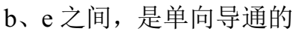
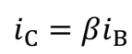
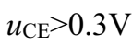
限制条件一：
限制条件二：
仅在
成立

Slide 5
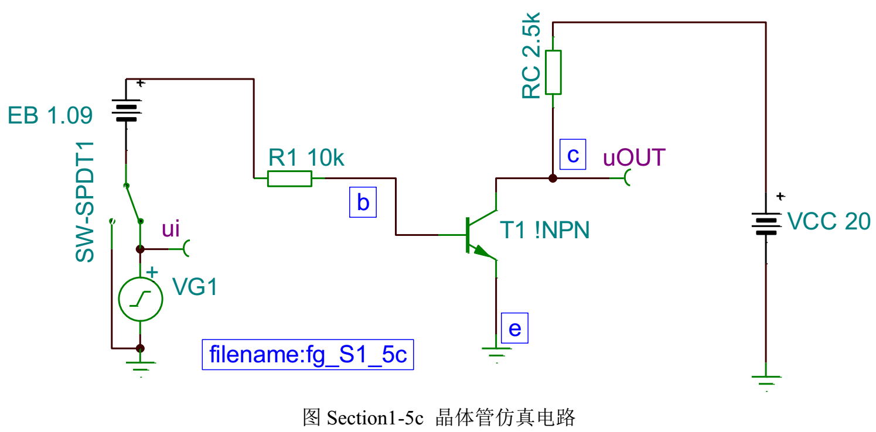
信号放大的基本原理——真晶体管实现
Notes:
前面用简单模型实现了放大，现在看看真正的晶体管（图中T1 NPN），还是刚才的电路结构，是否也能实现放大？
如果能放大，且结果一致，进一步说明我们前面用的简单模型，就是正确的吗。

Slide 6
以上，就是晶体管放大的基本原理——确实可以放大。
粗粗演示，细节下回分解。

Slide 7
初步认识晶体管
长相
分类
电流关系
像不像洗澡器

Slide 8
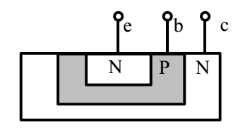
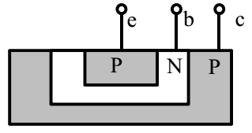
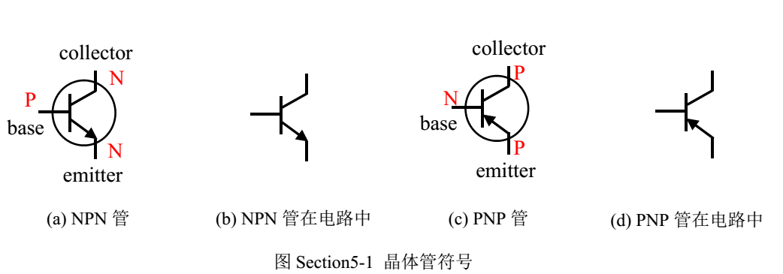
双极型晶体管（Bipolar Junction Transistor-BJT）
c
b
e
Notes:
实际电路中，b、c、e是不标注的，就像最右侧的PNP管一样。因为，学过模电的，都知道哪个脚是什么。b最好认。c和e也容易区别，带箭头的是e。
箭头朝里，是PNP，箭头朝外的，是NPN。

Slide 9
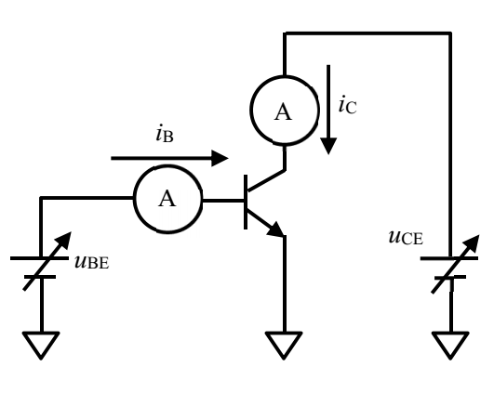
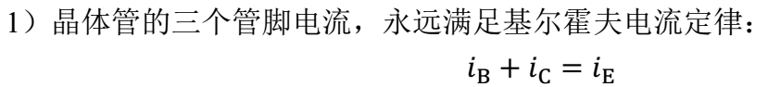
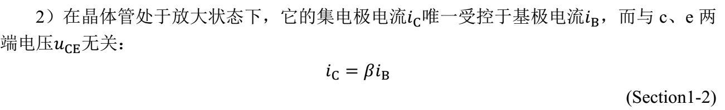
正常工作时晶体管的基本电流关系

Slide 10
准确认识晶体管——伏安特性
输入伏安特性
输出伏安特性

Slide 11
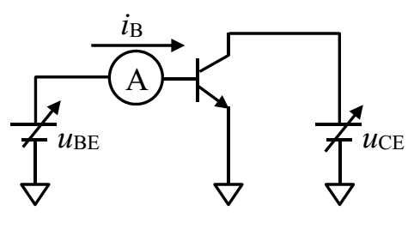
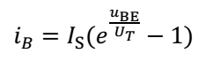
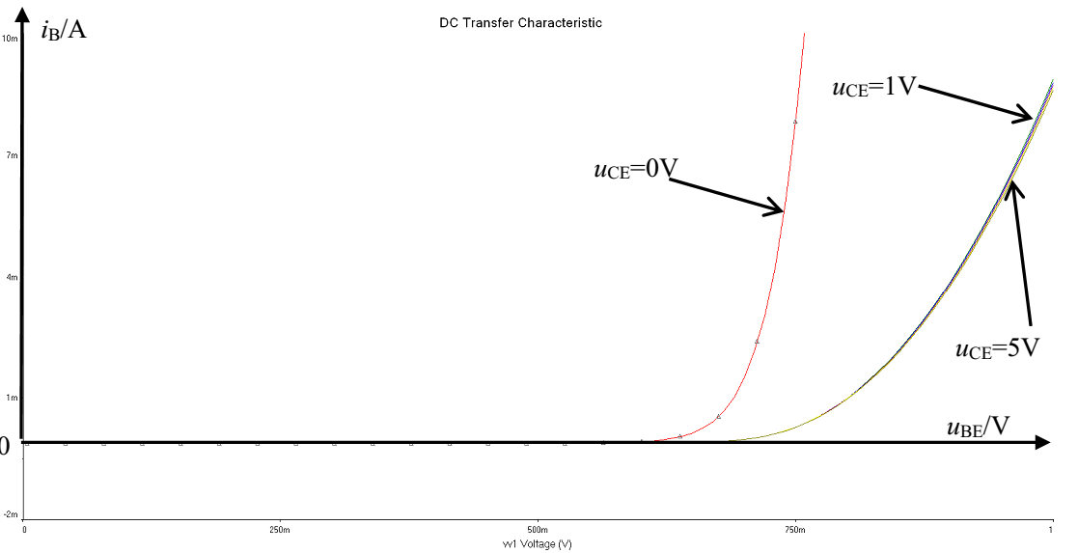
BJT的输入伏安特性
Notes:
我们常用的输入伏安特性曲线，是右侧的那些（uCE=1V和5V的两根线，是几乎重合的）重合线。
其实说得更简单些，输入伏安特性曲线，几乎就是一根二极管伏安特性曲线。它近似是一个指数曲线——当uBE比26mV大很多时，公式中的-1，早就没用了。

Slide 12
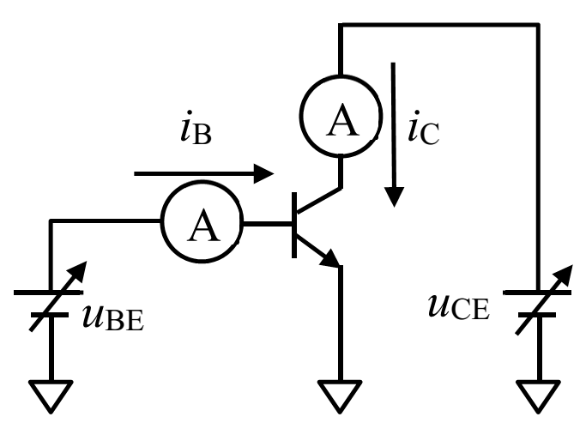
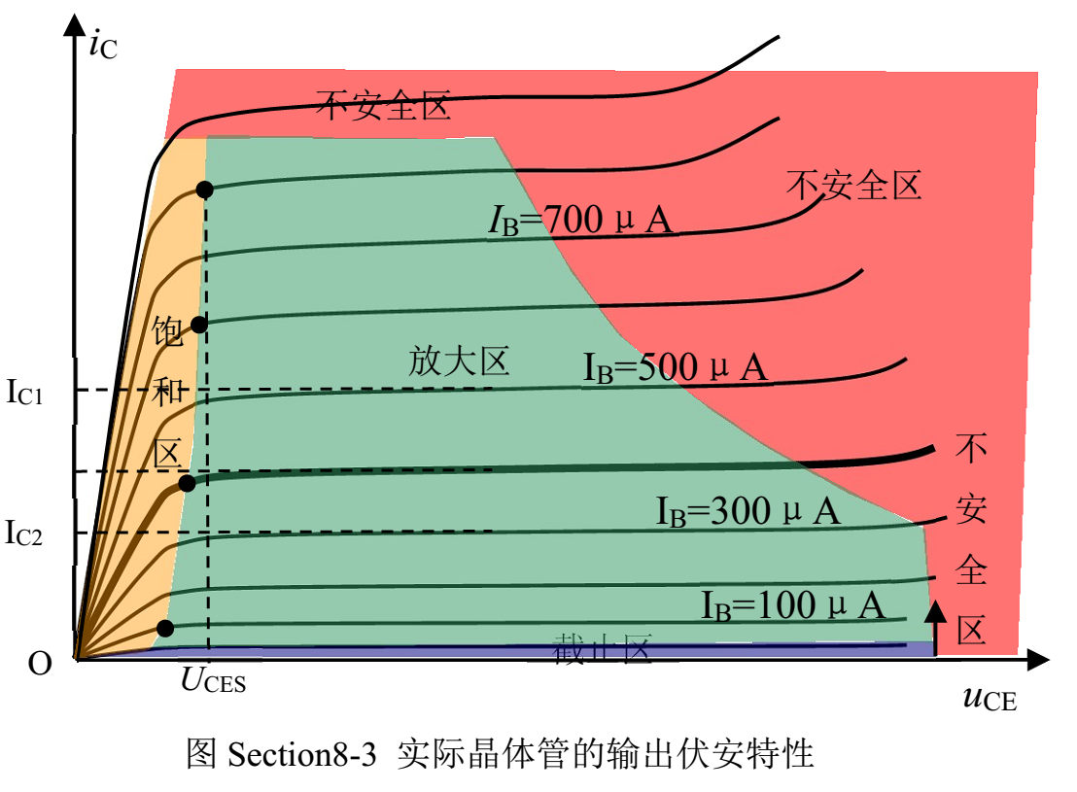
BJT的输出伏安特性
Notes:
图中绘制的，是IB=0uA、100uA、200uA……900uA时的曲线。其实，IB每确定一个值，就有一根输出伏安特性曲线与之对应。因此，输出伏安特性曲线的全貌，是一大堆线的集合。术语，叫一簇线。还不明白，就是女孩子的头发。每确定一个IB，就确定了一根线。

Slide 13
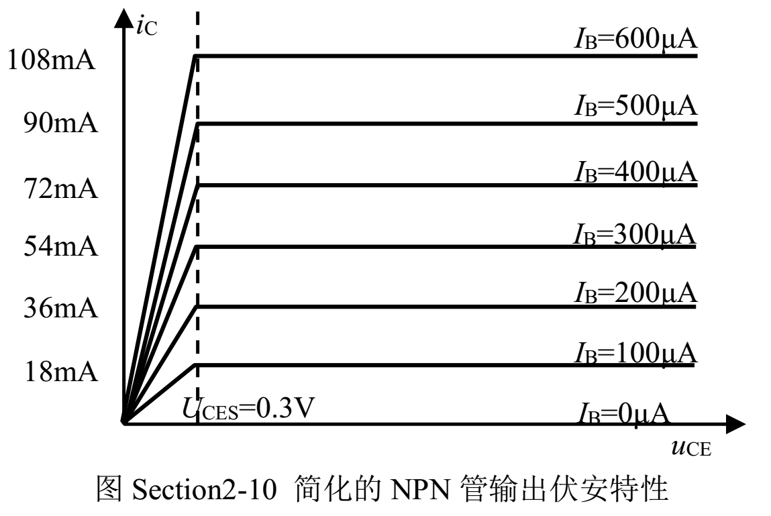
简化的输出伏安特性

Slide 14
前期铺垫和储备 枯燥中，耐心
静态和动态
静态电阻和动态电阻
静态β和动态β
双部件串联的图解法——极为重要
静态工作点

Slide 15
初识静态和动态
静态，是指没有信号加入的情况下，电路中所有量都不变化的状态。
静态值，是指静态下，电路中电压、电流的表达。
动态，是指在放大电路加入输入变化信号，引起输出也跟着变化的状态。
动态值，是指动态下，电路中电压、电流的变化量大小。

Slide 16
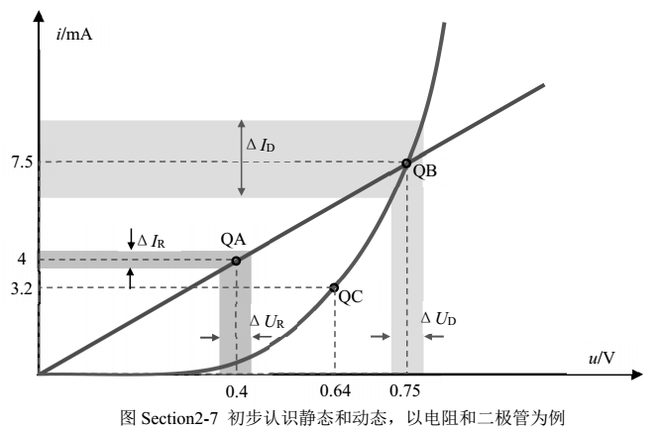
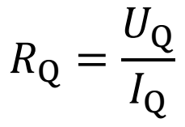
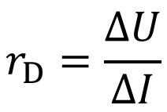
静态电阻和动态电阻
静态电阻
动态电阻
Notes:
学时4结束。
直线伏安特性，是一个电阻。曲线伏安特性，是一个二极管——我手画的，是个意思，别纠结是否准确。
无论静态电阻，还是动态电阻，都需要确定工作点，就是在伏安特性线上，找到一个确定的点。比如QA点，是电阻伏安特性上的，QC点，是二极管伏安特性上的。而QB，则是两根线相交处的，它既是电阻的，也是二极管的。
当前电压除以当前电流，就是静态电阻。在当前点处，设定一个小小的电压变化量，比如会在伏安特性上产生小小的电流变化量，电压变化量除以电流变化量，就是动态电阻。动态电阻，其实就是该点处伏安曲线的切线斜率的倒数。
QB处，电阻的静态电阻，等于二极管的静态电阻，该点处，电阻的动态电阻，大于二极管的动态电阻。
对电阻来说，其动态电阻、静态电阻完全相等，且与工作点无关。
对二极管来说，其动态电阻是处处不同的，其静态电阻也是处处不同的。

Slide 17
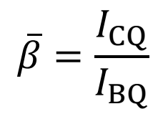
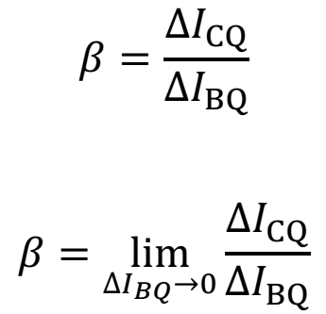
静态β和动态β——加深对静态和动态的理解
静态β
动态β
Notes:
IB=100uA处的动态bita，小于IB=500uA处的动态bita。
这是实际情况，不容置疑。但是，好消息是，本课程内，认定bita始终不变，动态和静态也相同。

Slide 18
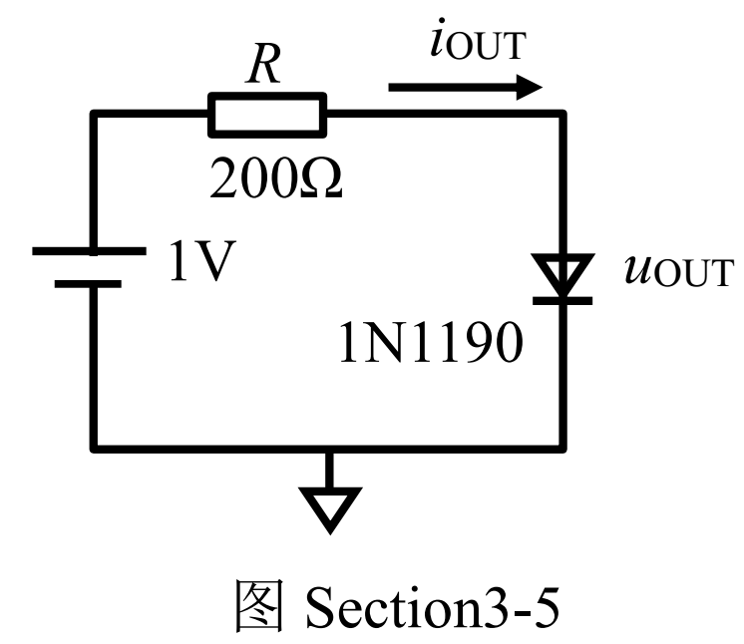
双部件串联的图解法——问题的来源
已知二极管伏安特性曲线，求静态电流和电压。
这是一个电阻和二极管的串联，难住了大家。如果是更为复杂的部件呢？

Slide 19
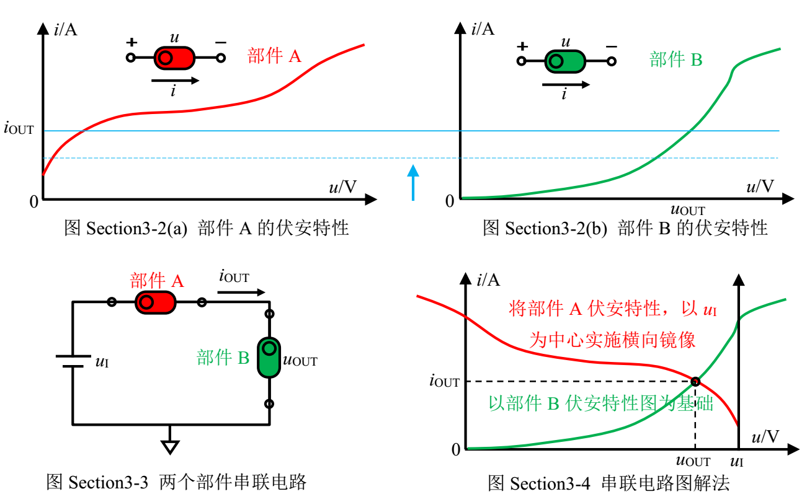
双部件串联的图解法，一般性问题和解法
Notes:
传统方法在上面两个图中。将蓝色虚线慢慢上移，代表串联电路中两个部件的电流始终相等——串联吗。上移中，和红线、绿线都有交点，能读出两个交点电压值。当两个交点电压值相加，等于输入电压uI，则结果就获得了。因为此时，两个部件电压之和等于uI，且两个电流相等。
但是，这种方法多麻烦啊。
新方法如右下角。横轴找到uI，容易吧，将A部件的伏安特性，挪到uI处，实施镜像对折。镜像后的曲线和部件B曲线的交点，就是所求解结果。想想，这是为什么。

Slide 20
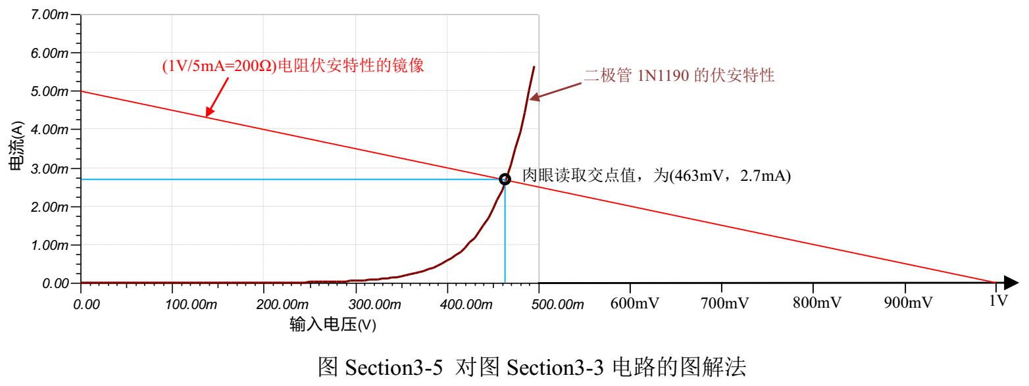
电阻、二极管串联的解法
200Ω电阻伏安特性
Notes:
200ohm伏安特性，在1V处镜像对折后，就是红色直线。它和棕色二极管伏安特性曲线相交，如图中黑色圆圈。就是结果。
不信的话，你用TINA仿真实测，结果肯定一样。

Slide 21
电阻、二极管串联的解法
Notes:
这张图和刚才的没什么区别，就是最后的结论，显得清晰一些。

Slide 22
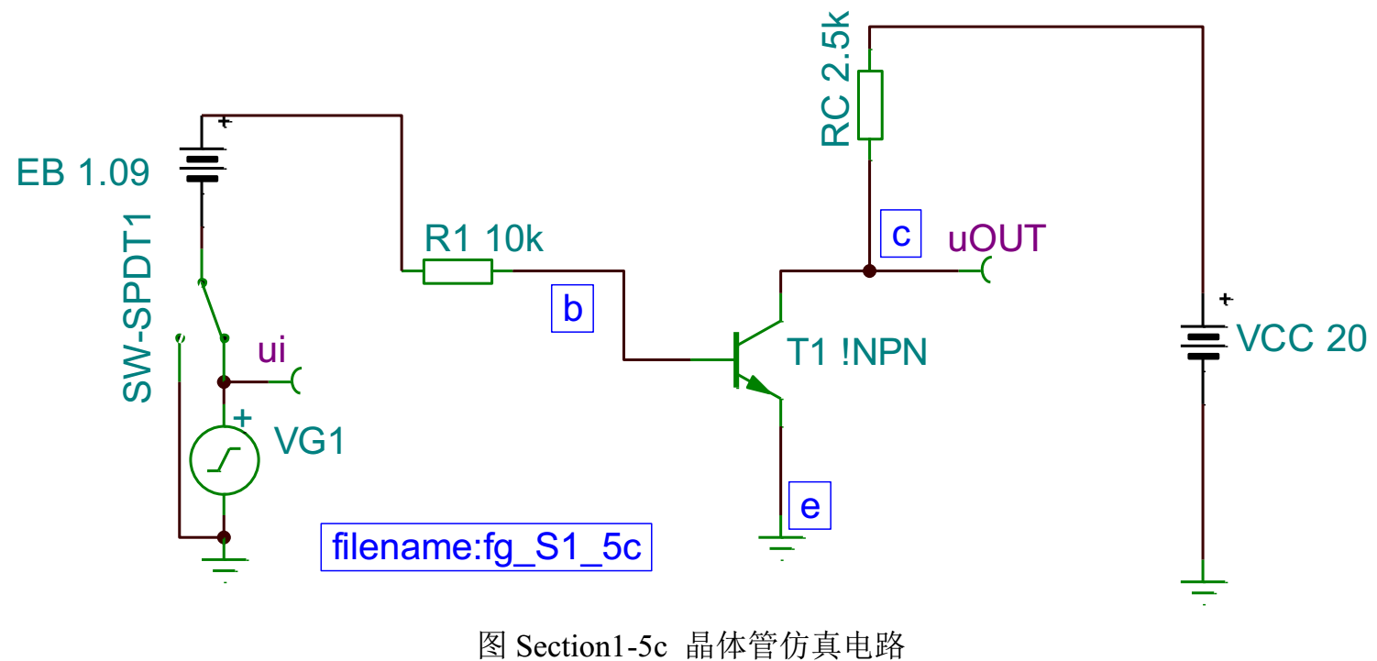
“两部件串联求解”在放大电路分析中的应用
Notes:
说它重要，就是我们可能处处要用到它。先看前面出现的NPN晶体管实现的理想放大电路。

Slide 23
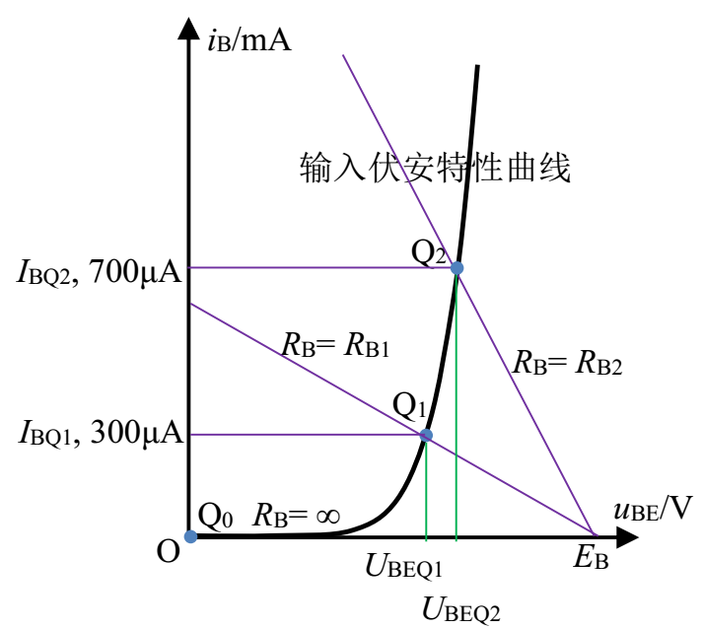
b、e环节串联R1
109μA
40μA~
1.09V
Notes:
在输入端，EB（或者EB+ui)相当于前述方法中的uI，电阻和晶体管b、e之间串联。而b、e之间的伏安特性，就像一个二极管一样，如右图。
找到1.09V，将电阻10k伏安特性在该处镜像对折，交点在Q1处。大致一看，电流结果就是40uA左右。想一想，此时将ui加入，交点会怎么变化？
其实就是，图中的电阻线，斜率不变，但是起点不再固定为1.09V，而是围着1.09V，以输入电压幅度来回摆动。

Slide 24
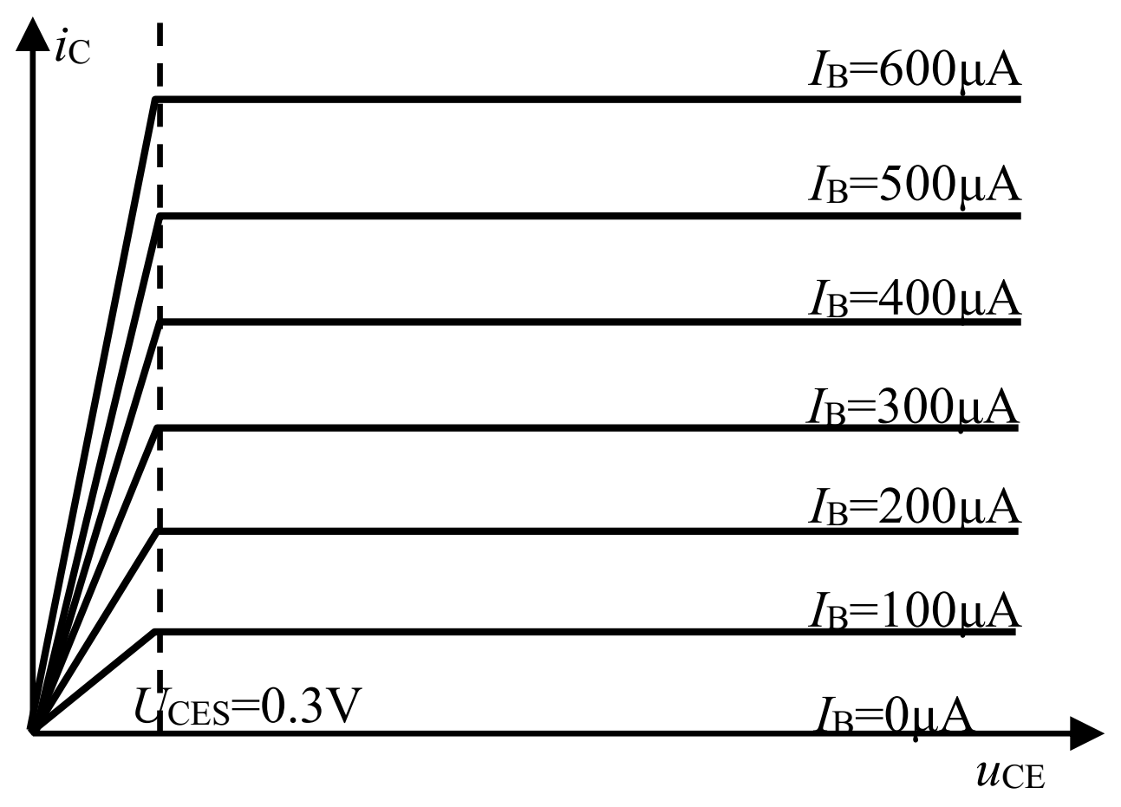
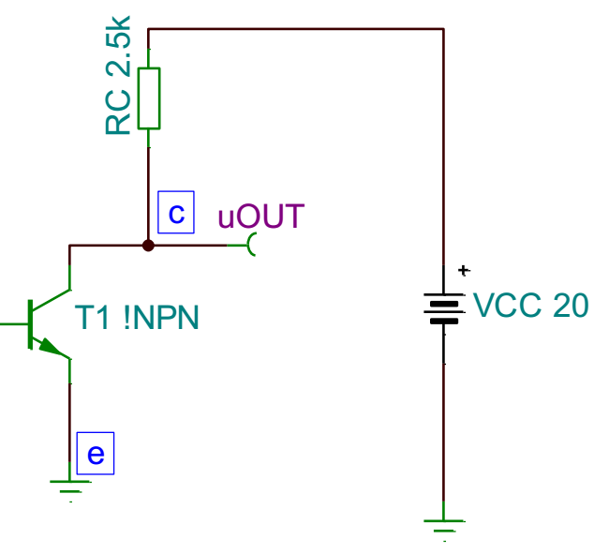
c、e环节串联RC
120μA
100μA
10mA
80μA
20V/RC=8mA
60μA
6mA
40μA
20μA
20V
109μA
Notes:
该电路的输出端，也是两部件串联的情况。VCC就是uI，电阻和c、e之间的串联。uCE和iC的伏安特性，如右图所示，只有IB=40uA的那根线是有效的。
找到20V，将2.5k电阻伏安特性，在20V处镜像对折，交点如图中蓝色小点。

Slide 25
两部件串联法总结
重温方法：
已知两个部件A/B的伏安特性，B部件接地。
在B伏安特性图中，以施加电压E为轴，镜像画出A的伏安特性曲线，两线相交处即为结论。
举例已经展示其作用，后面还有好多地方要用。重要。

Slide 26
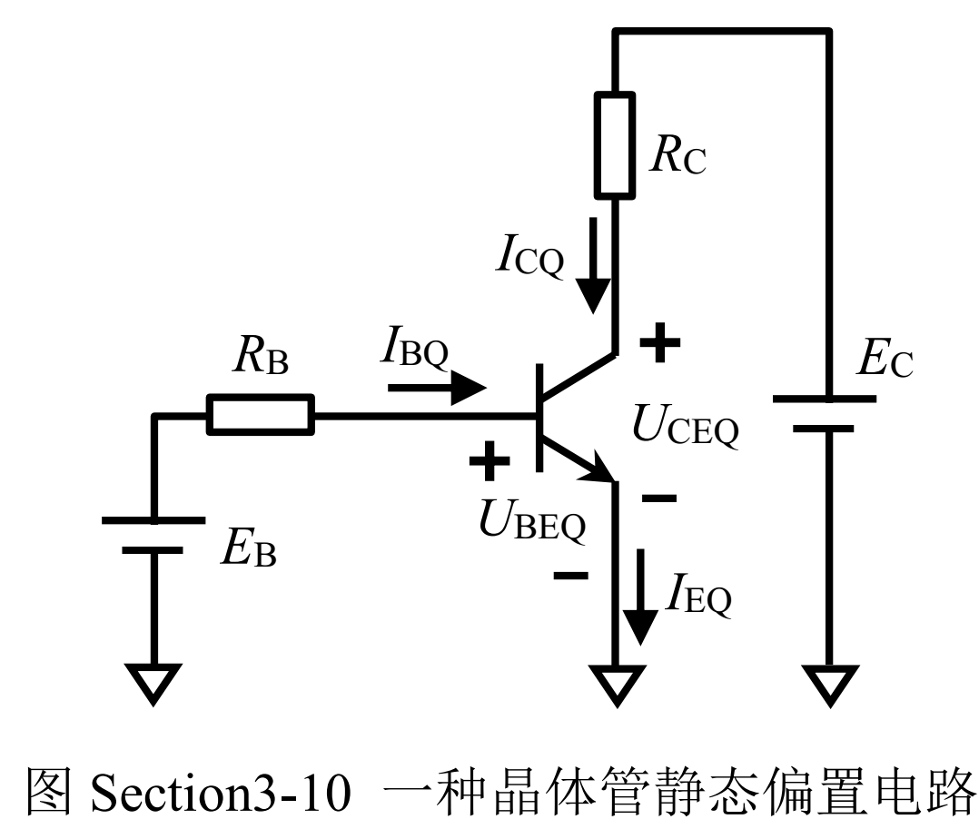
静态工作点
静态时，IBQ/ICQ/IEQ
UBEQ/UCEQ
均为确定量……
Notes:
以后要经常用的名词解释。没什么。

Slide 27
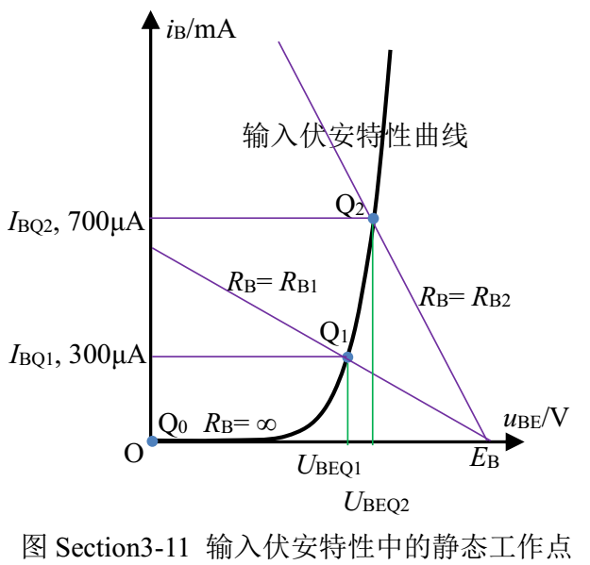
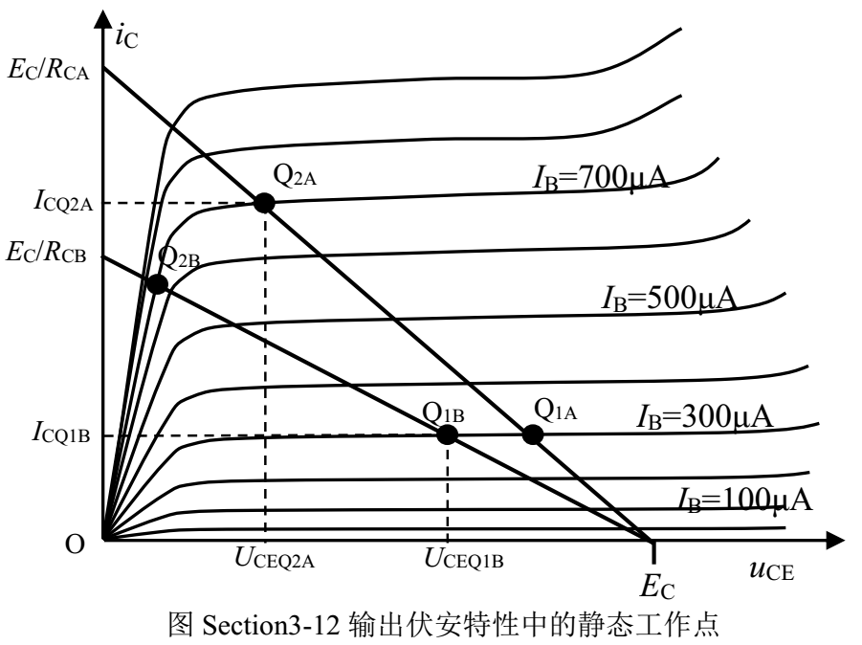
静态时，（UBEQ,IBQ)，称为Q点，为输入伏安特性中的静态工作点。
静态时，（UCEQ,ICQ)，称为Q点，为输出伏安特性中的静态工作点。
一般以此点表述。

Slide 28
构建最简单的 单晶体管放大电路 比较有趣
实用的偏置电路
信号如何耦合
实用单管放大，第一次相见

Slide 29
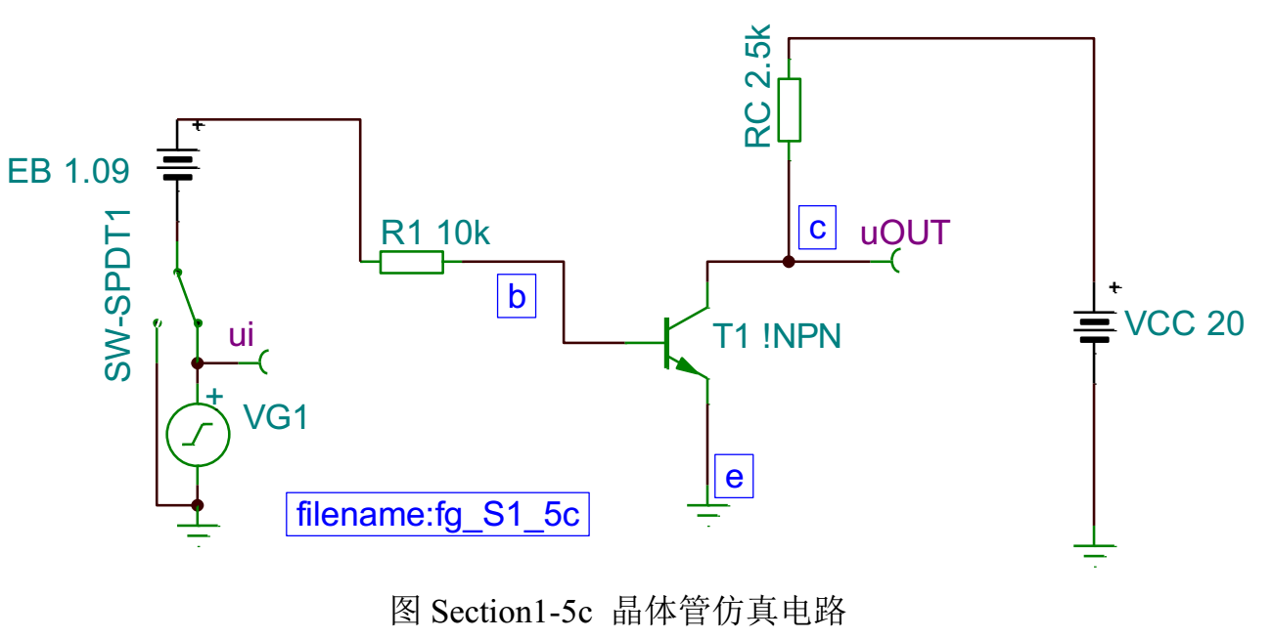
理论电路存在两个严重问题
1）双电源
2）输入信号耦合方式

Slide 30
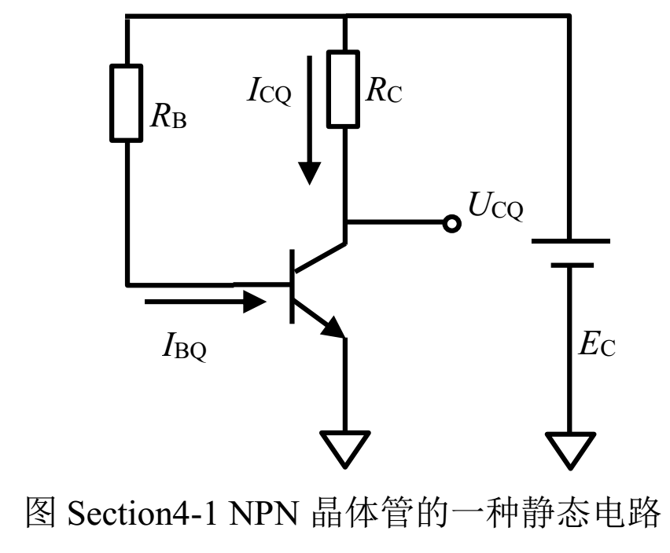
改为单电源实现偏置电路
简单，不多讲
问题是，信号怎么进去？

Slide 31
耦合——Coupling
两个系统之间，能量或者信号的传递，就叫耦合。
信号源——系统1；放大器——系统2；负载——系统3。
将信号通过一定的方法，接入到放大器中，使得放大器由原来的静态，变成开始动作，叫输入耦合（系统1和系统2的传递）。
将放大器的输出信号，传递给负载，叫输出耦合（系统2和系统3的传递）。
输入耦合方法很多，直接耦合，阻容耦合，光电耦合，变压器耦合等。
Notes:
又是一个名词解释。

Slide 32
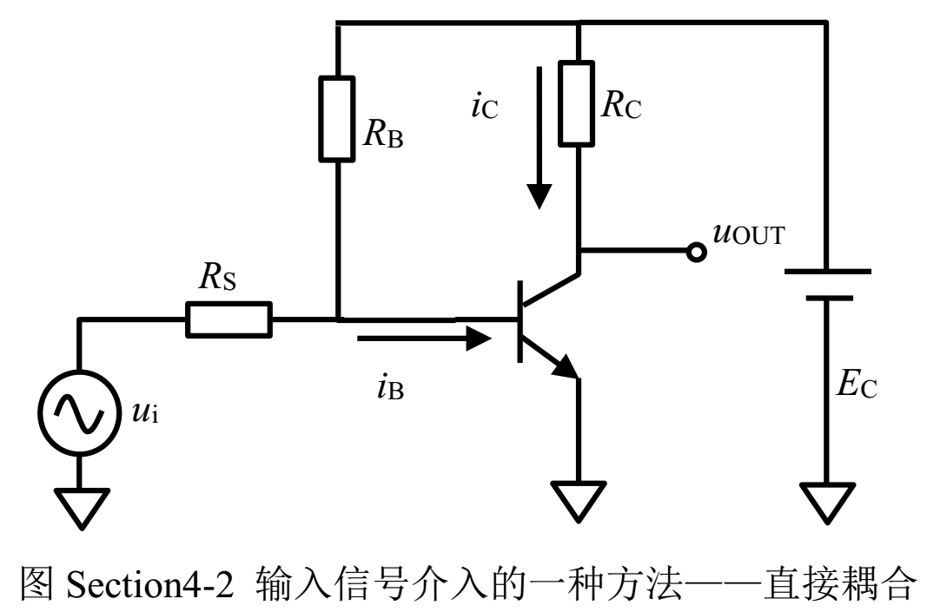
直接耦合——direct coupling
肯定耦合了。
但此电路比较麻烦：静态和放大倍数互相影响。不适合初学者。
Notes:
看输入耦合是否成功，就看放大电路的输出，是否跟随输入信号变化。ui变化了，iB肯定跟着变了，也就导致uOUT跟着变化。

Slide 33
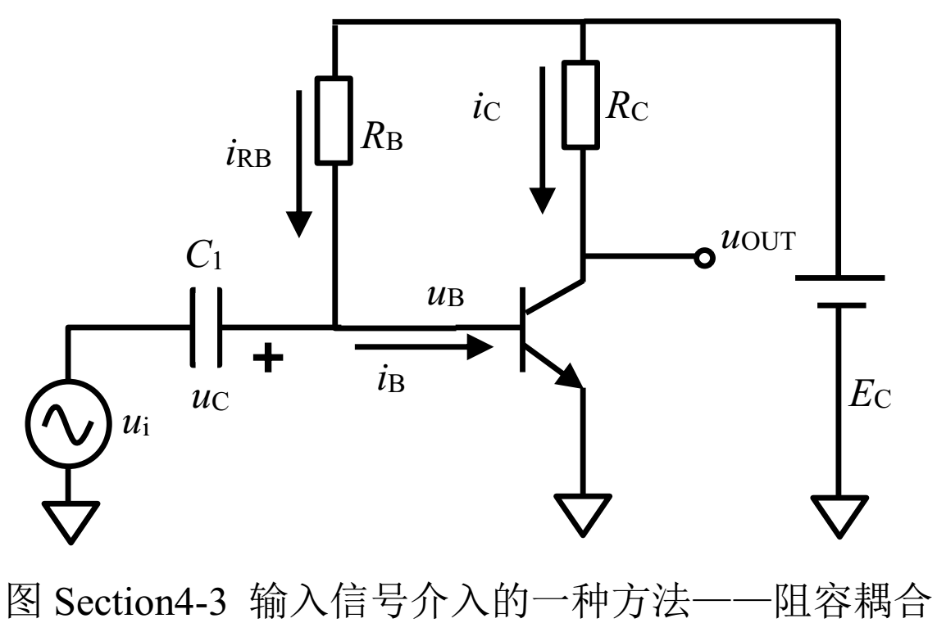
阻容耦合——resistance capacitance coupling
静态和动态独立。容易学懂。
对低频信号衰减严重。
瞬态、稳态需要解释一下。解释懂了，就无需多考虑了。

Slide 34
（1）稳定后的静态，左图右图完全一致
0.7V
0.7V
左图要达到右图状态，需要花费时间，过程极为复杂——PN结非线性。最终随着iB越来越大，一定会出现iRB=iB
Notes:
本页的目的，想说：“左电路比右边电路多了一个电容，但是两个电路的静态是完全一样的”因此，计算静态时，无需多考虑电容的作用。
所谓的过程复杂，是想说，左图刚上电的过程非常复杂，但等一会儿，等它稳定了，就和右图静态一模一样了。

Slide 35
（2）输入信号无损失跨越电容
至此，第一实现了偏置电路，且互不影响好计算。第二，实现了输入耦合，信号没有衰减，骑在0.7V上。
0.7V+ui
=0.7V
Notes:
输入信号无损失跨越电容，是实现了1:1耦合。
之所以无损失，核心在于电容上的电压，在高频信号输入时，几乎不变化。因为电容量比较大，信号频率比较高——想想看，给青海湖一会儿抽水，一会儿注水，青海湖水位变化吗？那么大的青海湖，如果抽水1秒钟，再注水1秒钟，水位肯定不会变化。但是把青海湖变成洗脸盆，抽水时间变成1小时，情况就不一样了。
既然电容电压不变化，那么uB=ui+uC成立，在uB中就出现了100%的输入信号ui。

Slide 36
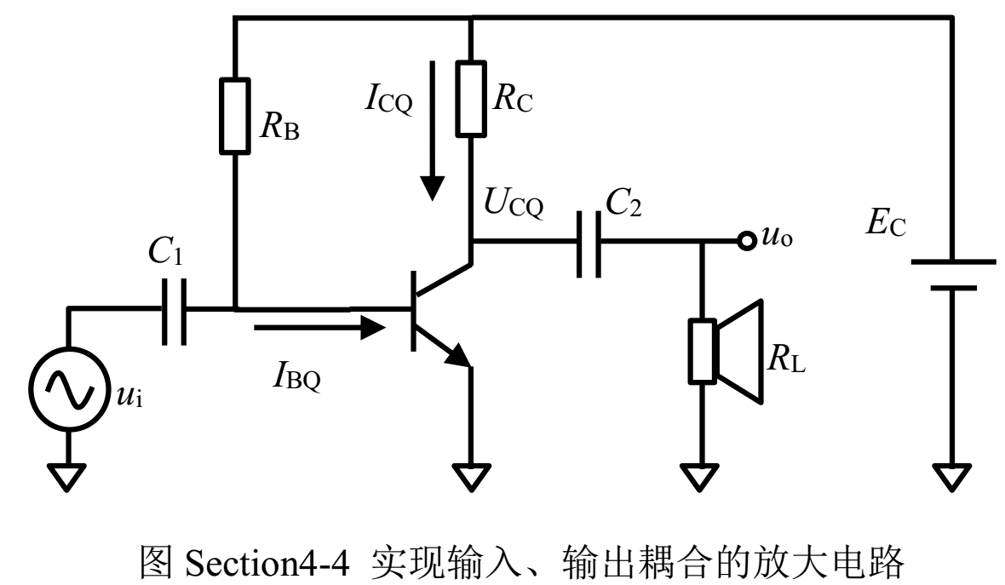
阻容耦合完整电路——第一次见到可用的单管放大器
负载RL，图中用一个喇叭表示。
也可以用电阻表示。
负载，吃货。放大器提供美食，它负责吃。
输出阻容耦合，实现了输出信号无直流电平（隔直），交变信号全部通过（通交）的作用。
Notes:
学时5结束。

Slide 37
晶体管的4种工作状态 有点枯燥
放大
饱和
截止
倒置
Notes:
考试的时候，经常出现此类考点。

Slide 38
从伏安特性图看晶体管4种工作状态
标准输出伏安特性中可以见到3种状态。
拓展图中可见倒置状态。
工作点在哪个区域，就处于什么状态。
倒置区

Slide 39
从电压关系看4种工作状态
倒置状态，就是将放大状态下的晶体管，c、e互换，就成了倒置。
 | 集电结正偏 | 集电结反偏
发射结正偏 | 饱和 | 放大
发射结反偏 | 倒置 | 截止

Slide 40
给电路 求静态、状态判断 看家本领一
放大结构定义和判断
静态计算方法
状态判断的流程图

Slide 41
晶体管工作状态判断的目的
只有处于放大状态，才能对晶体管电路实施后期的分析，比如放大倍数、频率特性等等。

Slide 42
为什么求解“晶体管电路静态”？
不同静态值，比如IBQ，会直接影响放大倍数。
不同静态值，会直接影响输出信号范围。

Slide 43
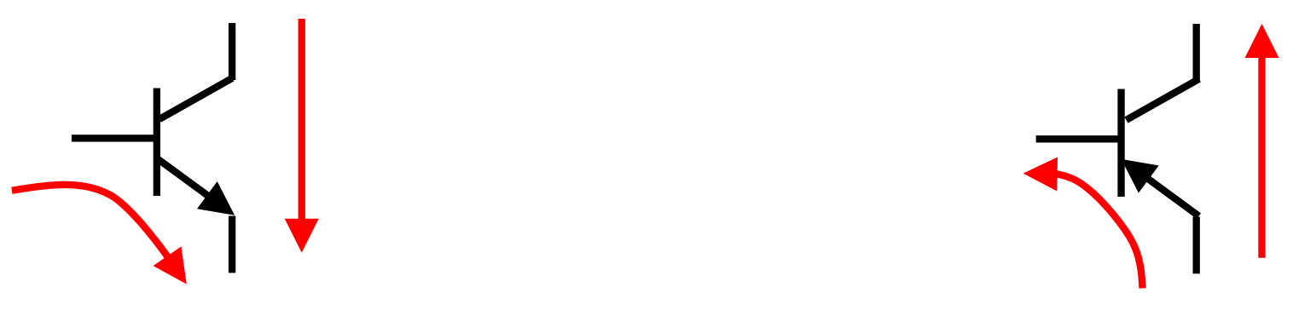
放大结构的定义
期望电流方向
电路中，如果因电源引起的电流方向，与期望电流方向吻合，则该电路为放大结构。
说白了，就是该电路看着就像个放大电路。

Slide 44
放大结构的判断
1）将完整电路中的电容拔掉。形成静态电路，也叫直流通路。
工作状态判断，其实就是判断静态时，它处在哪个区域。因此只需要静态电路，也就是直流通路。
2）据此判断：“因电源引起的电流方向，与期望电流方向吻合，则该电路为放大结构”，否则不是放大结构。

Slide 45
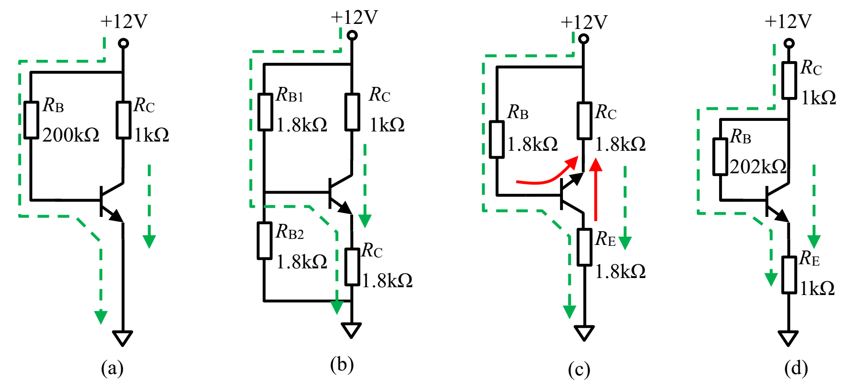
放大结构的判断举例1

Slide 46
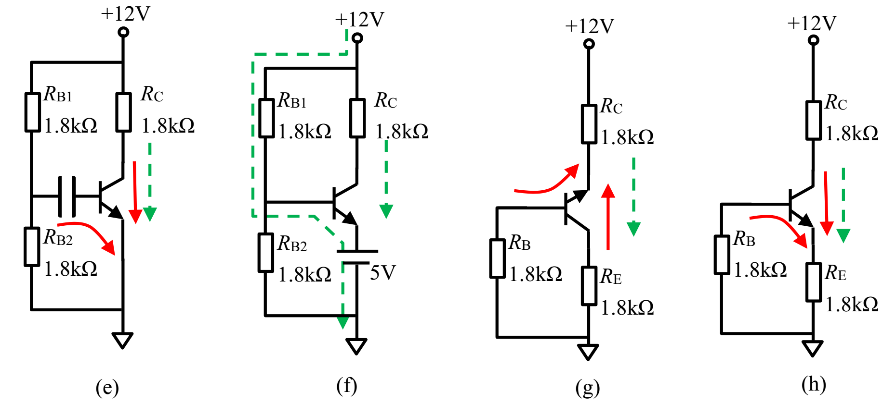
放大结构的判断举例2

Slide 47
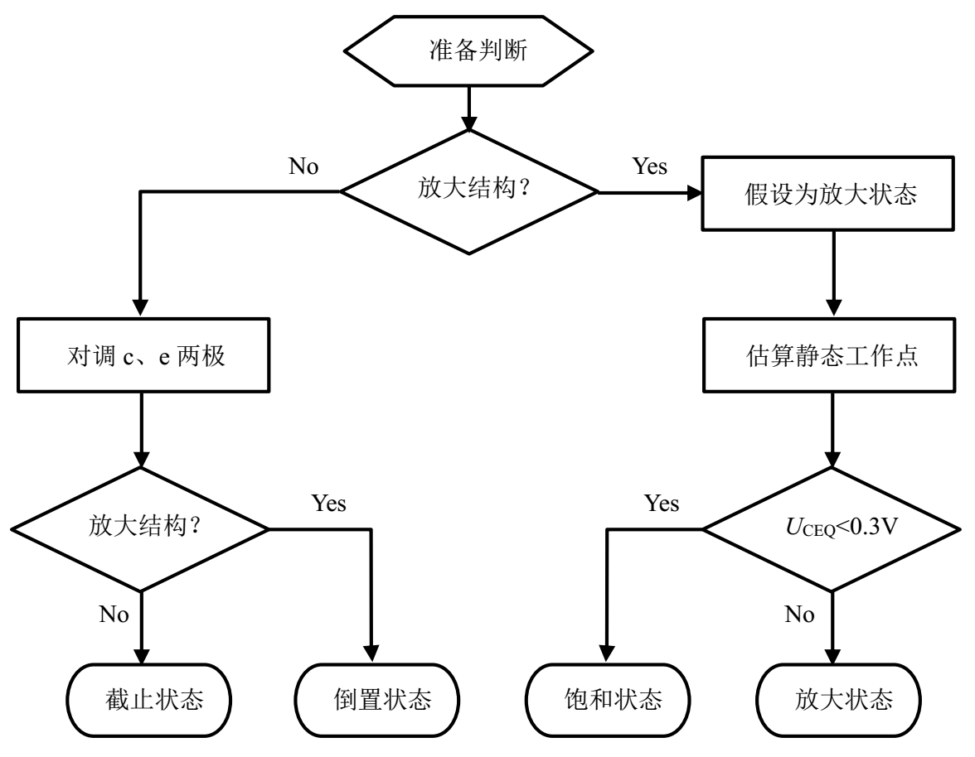
晶体管的4种工作状态判断流程图
还不会估算，下面讲。

Slide 48
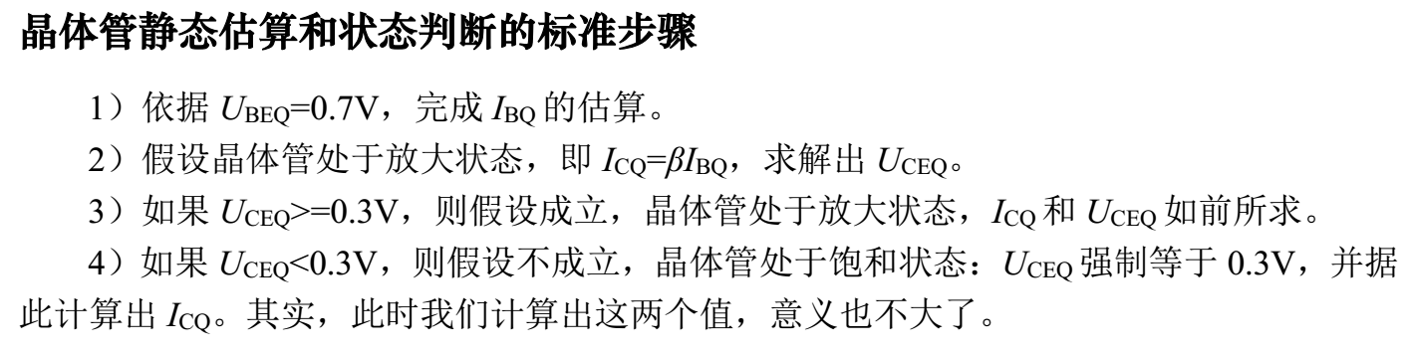
晶体管电路的静态估算
只要假设UBEQ=0.7V，其余按照电路方法估算即可。
Notes:
学时6结束。

Slide 49
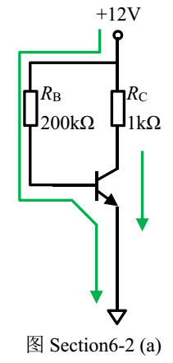
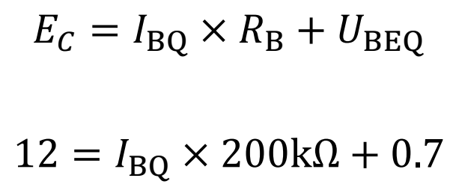
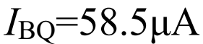

晶体管电路静态估算举例1

Slide 50
晶体管电路静态估算举例2
5kΩ
<0.3V，饱和状态。不可能存在此结果。实际结果是？

Slide 51
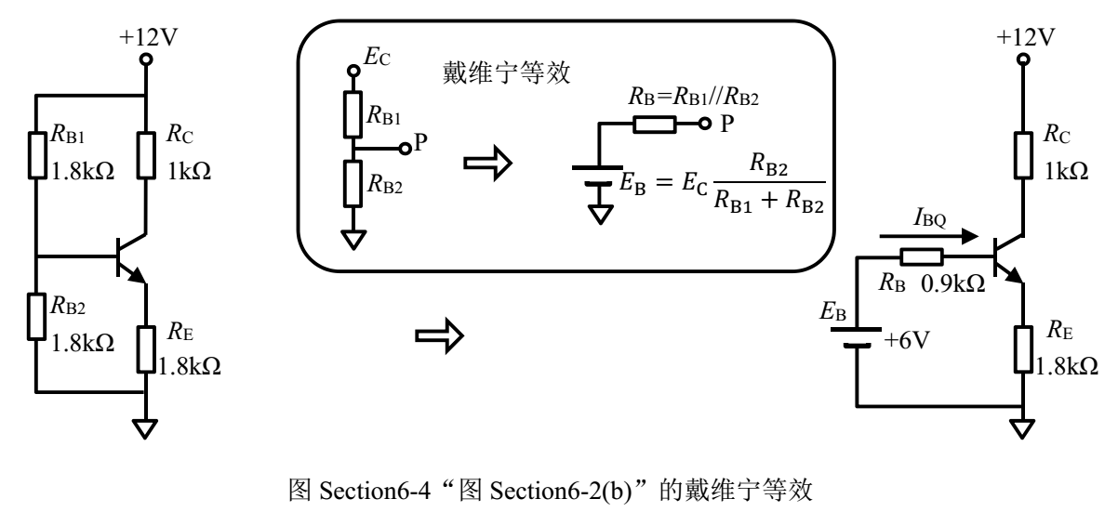
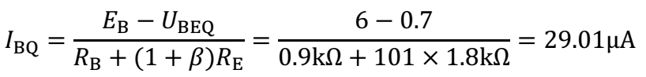
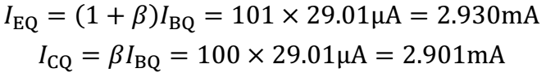
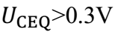
晶体管电路静态估算举例3
Notes:
静态求解中，最困难的电路，大概也就如此吧。
用戴维宁等效的方法，就是图中方框内的。如果还是不会，找本电路书，再看看。“一个电压，加载到两个电阻串联上，输出是两个电阻中间的P点，戴维宁告诉我们，该电路可以演变成，一个新电压，串联一个新电阻到P点，新电压为EB，就是原电路的分压值，新电阻为原电路中两个电阻的并联”。这就是戴维宁想说的。
这么一演变，左侧图，就变成了右侧图。右侧图，多好计算啊。电阻RB上的电压，加上UBEQ，也就是0.7V，再加上电阻RE上的电压，等于6V，就是待求解方程。而电阻上的电压，可以写成IBQ的表达式，这不就解出IBQ了吗。只是，需要注意，流过RE的电流，是1+bita倍的IBQ。

Slide 52



晶体管电路静态估算举例4
Notes:
这个电路，好像比上一页的更为复杂。试着做做，也不难。另外，一般教科书中也不太关注这个电路。
沿着虚线走，各个部件上的压降之和，就是12V。然后将各个部件上的压降，都表示成电流IBQ的关系，就能解出IBQ了。
RB上的压降，是IBQ和RB的乘积。RE上的压降，是IBQ乘以1+bita，再乘以RE。注意，流过RC的电流，与流过RE的电流是一样的。这是本题的窍门所在。

Slide 53

现场演练：晶体管电路的静态估算1
饱和
截止
倒置
放大
Notes:
从头来，看是否放大结构，然后判断状态，求解结果。
试着把上面几个电路的静态都求解一遍，花不了10分钟。三个人一起做，如果答案都相同，估计就对了，有争议，互相吵，吵不赢，找我。
学时7结束。

Slide 54

现场演练：晶体管电路的静态估算2
Notes:
到此为止，静态求解问题就彻底解决了。下面就开始学动态了。
晶体管电路分析，也就是静态和动态，还有以后学的频率特性，三个大骨头，啃了一个了。

Slide 55
动态求解方法，以硅稳压管为例
硅稳压管简介
静态求解硅稳压电路
状态判断的流程图

Slide 56
假设我年度收入25万，我的学生年度收入33万，学生比我纳税多多少？
答案是，差值8万，乘以20%，等于16000。也可以用复杂计算方法，分别计算出他纳税37080，我纳税21080，两者差值16000。
100000
200000
300000
400000
500000
600000
700000
73080
25%
43080
40000
20%
37080
30000
21080
20000
11880
10%
10000
0%
3%
1080
60000
204000
360000
480000
720000
96000
250000
330000

Slide 57



硅稳压管简介
。
硅稳压管的折线化方程
Notes:
硅稳压管，是一种特殊的二极管。特殊在于它的反向特性：普通二极管反向击穿电压很高，且击穿特性并不是非常陡峭。硅稳压管，也叫齐纳（zener）二极管，其正向特性与一般二极管无异。其反向特性中，第一，它的击穿电压一般较低，可以小到几V，第二，它反向击穿时，曲线非常陡峭。
用于稳压时，它一般都是反接——如左下角图。因此，其伏安特性可以反着画，如图右上角所示。如果用折线表示其伏安特性，则有表达式如图右下角。

Slide 58




硅稳压管电路静态求解
。
Notes:
。

Slide 59

其实，这还是一个两部件串联问题
10V/200ohm=50mA
8V
10V

Slide 60





此为静态结论

Slide 61




硅稳压管电路变化量求解笨办法
Notes:
。

Slide 62
这仅仅是一个简单电路，当电路更为复杂时，这种笨方法将让人难以接受。

Slide 63
动态求解，目的是什么？
输入信号是一个变化量，有变化量大小。
求解输出信号的变化量大小。
两者的比值，就是放大倍数。
这就是我们的目的。
在这种情况下，“动、静分离”的动态求解法应运而生，极大简化求解过程。
Notes:
。

Slide 64
电流变化量，与电压静态无关，与电阻静、动态无关
动态等效模型

Slide 65
动态求解法的核心思路
1）将电路中所有部件，用动态等效模型代替。
2）电路中：
电压不变的节点，接地。
电流不变的支路，开路。
3）保留输入输出位置不变，直接求解动态输出。
Notes:
。

Slide 66



Slide 67
晶体管的动态等效模型——微变等效模型

Slide 68




晶体管动态模型——微变下成立
Notes:
b、e两端施加一个变化电压，看b端流进电流产生的变化量是多少，两者相除，如果是一个确定值，那么“b、e两端”，就可以用一个电阻表示，即动态模型。图中可见，在变化电压较小时，确实如此，就是伏安特性中Q1处，如果变化电压较小（就是微变），则其伏安特性曲线可以用一小段直线（Q1点处的曲线切线）代替，该小段直线存在一个动态电阻，就是rbe。
c、e之间不管加载什么变化电压，其电流都不受影响，就是一个恒流源。但这个恒流源又是受到ib控制的，是一个受控源，也就是图中模型。

Slide 69
晶体管放大电路的动态分析
分析目标及其详解
分析步骤
举例
Notes:
学时8结束

Slide 70
动态分析的目标——3大指标
1）电路的电压放大倍数，Au。
2）电路的（动态）输入电阻。
3）电路的输出电阻。

Slide 71



详解电压放大倍数
输出电压信号的幅度/输入电压信号的幅度。属于变化量大小。
一般以指定频率正弦波输入，可以是峰值比、峰峰值比，也可以是有效值比。

Slide 72

详解输入电阻

Slide 73

详解输出电阻
不接负载电阻时，输出1V正弦波。
接入1kΩ负载电阻时，输出变为0.5V正弦波，则其输出电阻就是1kΩ。
接入1kΩ负载电阻时，输出变为0.99V正弦波，则其输出电阻远小于1kΩ。
输出电阻越小，带负载能力越强。

Slide 74

利用方框图，进一步理解三大指标

Slide 75
动态求解步骤
1）画出放大电路的动态等效电路。
电压不变点接地；大电容短路。
2）将晶体管用动态等效模型代替。
3）按照电路方法，求解放大倍数、输入电阻、输出电阻。

Slide 76



Slide 77


Slide 78


Slide 79




Slide 80



Slide 81

静态动态综合分析（β=100，rbb’=41Ω）

Slide 82
静态分析
静态通路
IBQ*RB+(1+BITA)IBQ*RE+UBEQ=15
UBEQ=0.7
IBQ=129.8uA
ICQ=12.98mA
UCEQ=15-12.98*0.5-12.98*1.01*0.1=7.199V，放大状态

Slide 83



动态分析——第一步，画出动态等效图

Slide 84


Notes:
学时10结束。最后10分钟演示了TINA电路。

Slide 85
晶体管放大电路的静态求解方法总结
利用电源电压，以IBQ为未知量，列出包含UBEQ的电压方程，利用UBEQ=0.7V，解得IBQ，其余的迎刃而解。最终写出ICQ、UCEQ。
需要时，利用戴维宁等效。

Slide 86
晶体管放大电路的动态求解方法总结
1）利用IBQ，求解rbe。
2）画出动态等效电路图：
电压不变点接地，大电容短路，小电容开路。
将晶体管用微变动态模型代入。
3）将输入、输出均写成ib的表达式，算出Au，按照定义算出输入、输出电阻。

Slide 87
前面100多页的PPT，落实到战斗力上，就解决前述两个问题：晶体管放大电路的静态求解，以及动态求解（放大倍数、输入电阻、输出电阻）

Slide 88
实验测量方法
电压放大倍数的实验测量
输入电阻的实验测量
输出电阻的实验测量

Slide 89
电压放大倍数的实测方法
1）用示波器观察输出信号，不失真，与输入信号同频——随动。
2）用毫伏表测量输入信号电压有效值，输出信号电压有效值，两者相除即可。
毫伏表——专门测量信号有效值的精密仪器，带宽一般3MHz。目前，更多人喜欢用台式万用表测量信号有效值——1MHz。
3）用示波器直接测量信号幅度，也可以粗测放大倍数。

Slide 90


输入电阻的实测方法

Slide 91

输入电阻的实测方法

Slide 92
共射级综合分析
共*极
4电阻好处
实例（夯实静态、动态方法）
方框图法

Slide 93
怎么区分“共*极电路”？
单晶体管放大电路，一般分为三种：
共射极、共集电极、共基极。
输入接入一个极、从另一极输出，剩下的哪个极*，就叫共*极。

Slide 94

输入：基极。
输出：集电极。
为共射极。

Slide 95

输入：发射极。
输出：集电极。
为共基极。

Slide 96

输入：基极。
输出：发射极。
为共集电极。

Slide 97
4电阻电路的好处
形成静态电路，由4个关键电阻实现，称为4电阻电路。
“当电阻确定后，更换不同β的晶体管，静态工作点变化不大”是其最大好处。

Slide 98
举例（β=100，rbb’=132Ω）
1）求解静态。
2）求解Aus=uo/ui
需要区分RS的性质。
信号源内阻（输出电阻）
电路串联电阻

Slide 99
4电阻电路的静态估算
Notes:
静态求解中，最困难的电路，大概也就如此吧。
用戴维宁等效的方法，就是图中方框内的。如果还是不会，找本电路书，再看看。“一个电压，加载到两个电阻串联上，输出是两个电阻中间的P点，戴维宁告诉我们，该电路可以演变成，一个新电压，串联一个新电阻到P点，新电压为EB，就是原电路的分压值，新电阻为原电路中两个电阻的并联”。这就是戴维宁想说的。
这么一演变，左侧图，就变成了右侧图。右侧图，多好计算啊。电阻RB上的电压，加上UBEQ，也就是0.7V，再加上电阻RE上的电压，等于6V，就是待求解方程。而电阻上的电压，可以写成IBQ的表达式，这不就解出IBQ了吗。只是，需要注意，流过RE的电流，是1+bita倍的IBQ。

Slide 100


Slide 101



Slide 102


Slide 103




Slide 104


Slide 105


Slide 106
前述方法为倒推法，肯定可以解出，
但显得比较麻烦。
方框图法可以简化求解。

Slide 107

将一个放大电路，用三个关键参数：输入电阻、开路增益、输出电阻表示。
在面临前级输出电阻、后级负载电阻介入时，计算将极大简化。

Slide 108


Slide 109


Slide 110


Slide 111



Slide 112



Slide 113
共基、共集电极，以及PNP管
共基极电路
共集电极电路
PNP管

Slide 114

共基极放大电路
4电阻结构
发射极输入、集电极输出。
CB的作用。
静态求解与以前相同。区别在于动态。

Slide 115


Slide 116








$$u_{e}=−i_{b}×r_{be}$$
$$\frac{u_{e}}{R_{E}}+\frac{u_{e}−u_{s}}{R_{S}}=(1+β)i_{b}$$
$$\frac{−i_{b}×r_{be}}{R_{E}}+\frac{−i_{b}×r_{be}−u_{s}}{R_{S}}=(1+β)i_{b}$$
$$u_{s}=−i_{b}\frac{r_{be}R_{S}+r_{be}R_{E}+R_{S}R_{E}\left(1+β\right)}{R_{E}}$$
$$u_{o}=−βi_{b}R_{L}^{′}=−βi_{b}\frac{R_{C}R_{L}}{R_{C}+R_{L}}$$
Notes:
强调，自己推导一遍。

Slide 117


$$r_{o}=R_{C}$$
共基极电路特点：
1）电压放大倍数较大。2）输入电阻很小。3）输出电阻与共射级相同。4）输入输出同相。

Slide 118

共集电极放大电路
3电阻结构，为什么？
基极输入、发射极输出。
静态求解与以前稍有区别，UCEQ。区别在于动态。

Slide 119


Slide 120



Slide 121


0Ω
输入输出同相，增益小于1且近似为1，称之为射极跟随器

Slide 122


输入电阻最大，输出电阻最小，适合于“阻抗匹配”

Slide 123

“阻抗匹配”概念应用之一
后级使用极高的输入阻抗，消弱前级输出阻抗不确定性对信号传递的影响。
$$u_{IN}=u_{S}\frac{r_{in}}{r_{out}+r_{in}}$$
前级使用极低的输出阻抗，消弱后级输入阻抗不确定性对信号传递的影响。相同的表达式，不同的理解。
$$u_{IN}=u_{S}\frac{r_{in}}{r_{out}+r_{in}}$$

Slide 124


PNP管——动态完全相同，区别在于静态
负电源PNP放大电路

Slide 125
β=567，rbb’=1813
求静、动态。

Slide 126

举例，bita=567,rbb’=1813ohm

Slide 127
大信号失真
输入级失真
输出级失真
输出级失真裕度

Slide 128
输入级失真
b、e两端加载的信号电压幅度超过20mV，产生的信号电流一定会出现明显的、肉眼可见的失真。
原因在于输入伏安特性的非线性。

Slide 129

输出级失真
输出信号过大，使得晶体管在信号某些相位处，进入截止区，或者进入饱和区，会导致输出信号发生底部、顶部的受限失真。截止失真和饱和失真。
Notes:
学时14结束。

Slide 130
失真电压裕度Uopp
仅考虑输出级失真时，输出波形所能实现的最大不失真（仅由输出级失真引起的）波形的峰峰值，称为失真电压裕度，Uopp表示（即传统教科书中的动态范围）。
输出级失真由饱和失真、或者截止失真引起，所以失真电压裕度分为：1）饱和失真电压裕度Uops，2）截止失真电压裕度Uopc，且有：
Uopp=2min（Uops，Uopc）

Slide 131



饱和失真
Notes:
UOPS很简单，任何情况下都是上式。当前静态UCEQ=5V，则UOPS一定等于4.7V.
UOPC较为复杂，在输出端不接电容隔直，如图13-1，则UCEMAX一定等于电源电压，那么UOPC=EC-UCEQ。在输出端接隔直电容和负载电阻后，情况如下页所示。

Slide 132

当电路如图13-4所示，情况就变了。
UCEMAX不再是EC，而是比EC小了。原因是动态负载线。

Slide 134

当电路存在隔直电容和负载电阻后，晶体管产生的变化电流ic，将流过RC和RL的并联，导致同样的电流变化量，换得的电压变化量变小，沿着图中红色线运动——动态负载线。
这样，UCEMAX就达不到EC。

Slide 135
无论接不接隔直电容，上式都是成立的。
截止失真

Slide 136



Slide 137
给定一个电路，问动态范围是多少？在增大输入信号时，先发生哪种失真：截止还是饱和。
但是，很显然：忽视了输入级失真，单纯研究输出级失真，是没有意义的。

Slide 138


Slide 139




静态求解
顺手求解
为动态求解做好准备

Slide 140

动态求解

Slide 141






即传统教科书“动态范围是多少？”
15mA
12mA
8.4375mA
3.5625V
12V
3.2625V
5.625V

Slide 142



Slide 143
多级放大电路
基本概念
利用方框图求解
普适性求解
Notes:
学时15开始，失真不再讲述。

Slide 144
基本概念
前述，均为晶体管单管放大电路。
将多个晶体管放大电路，实施串联，就形成了多级放大电路。
多级放大电路中，第一级叫输入级，最后一级叫输出级，中间的，叫中间级。这种叫法，并不苛求准确：比如只有两级串联的电路。
每级和下一级之间的连接，叫耦合。耦合方式有至少4种：
1）阻容耦合；2）直接耦合；3）变压器耦合；4）光电耦合。

Slide 145

阻容耦合多级电路
。

Slide 146
阻容耦合多级电路的静态求解方法
各级独立求解，
互不影响。
简单，就是累点儿。

Slide 147
阻容耦合多级电路的动态求解方法
画出动态等效图，顺序求解。
将后级输入电阻，视为前级负载电阻，即可。

Slide 148

举例（
。

Slide 149


举例：静态求解
两级静态完全相同。
只求解第一级。
顺手求解出

Slide 150



举例：动态求解
这是整个电路的输出电阻。

Slide 151


举例：动态求解
没有必要求解第一级的输出电阻。
这是整个电路的输入电阻。

Slide 152
举例：动态求解

Slide 153


多级放大电路动态求解的方框图法：三大参数独立时
。
K，是衰减比，就是电阻分压比，图中存在3个。所有放大倍数，均为空载放大倍数。

Slide 154
举例，按照方框图法，求解前述举例

Slide 155


Slide 156
PART1结束，请继续PART2
Thank you

